Slide 1

负膨胀报告
于烨泳
2021.07.31

Slide 2
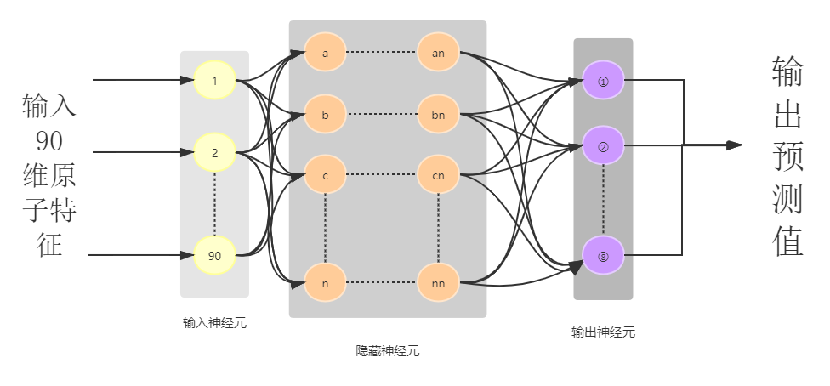
90维特征输入实验结果
实验次数 | 负膨胀值 | 起始温度 | 终止温度 | 温度区间
1 | 0.06 | 0.56 | 0.62 | 0.32
2 | 0.03 | 0.62 | 0.31 | 0.19

Slide 3
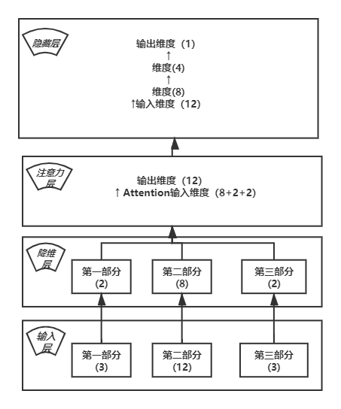
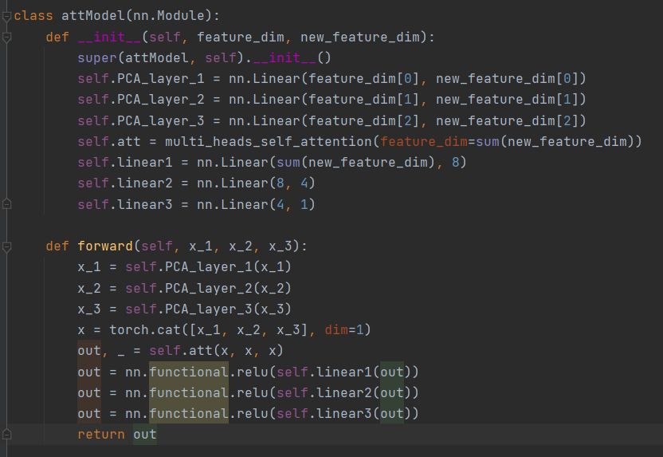
3+12+3维特征输入实验结果
实验次数 | 负膨胀值 | 起始温度 | 终止温度 | 温度区间
1 | 0.12 | 0.79 | 0.78 | 0.68
2 | -0.08 | 0.73 | 0.52 | 0.69

